Slide 1


ĐẠI HỌC QUỐC GIA TP. HỒ CHÍ MINH · TRƯỜNG ĐẠI HỌC KHOA HỌC TỰ NHIÊN
KHOA ĐIỆN TỬ – VIỄN THÔNG · BỘ MÔN ĐIỆN TỬ
KHÓA LUẬN TỐT NGHIỆP CỬ NHÂN
ĐỒNG THIẾT KẾ THUẬT TOÁN – PHẦN CỨNG CHO BỘ TĂNG TỐC CNN 1 CHIỀU LƯỢNG TỬ HOÁ HIỆU QUẢ NHẰM PHÂN LOẠI NHỊP TIM TRÊN FPGA
Algorithm-hardware co-design of a hardware-efficient quantized 1D CNN accelerator for ECG arrhythmia classification on FPGA
Sinh viên thực hiện LÊ MINH ĐỨC
MSSV 22200034
Giảng viên hướng dẫn ThS. MÃ KHẢI MINH
Notes:
Kính chào quý thầy cô. Em là Lê Minh Đức, MSSV 22200034. Hôm nay em xin trình bày khóa luận ĐỒNG THIẾT KẾ THUẬT TOÁN – PHẦN CỨNG CHO BỘ TĂNG TỐC CNN 1 CHIỀU LƯỢNG TỬ HOÁ HIỆU QUẢ NHẰM PHÂN LOẠI NHỊP TIM TRÊN FPGA
, dưới sự hướng dẫn của thầy Mã Khải Minh.

Slide 2
NỘI DUNG TRÌNH BÀY
01
ĐỘNG LỰC NGHIÊN CỨU & VẤN ĐỀ ĐẶT RA
02
ĐÓNG GÓP ĐỀ TÀI
03
HỆ THỐNG ĐỀ XUẤT
04
KẾT QUẢ THỰC NGHIỆM
05
KẾT LUẬN VÀ HƯỚNG PHÁT TRIỂN
Notes:
Bài báo cáo gồm 5 phần. Trọng tâm trình bày hôm nay là phần 2 và phần 3 — tức Chương 3 và Chương 4 của khoá luận.

Slide 3
01
ĐỘNG LỰC NGHIÊN CỨU & VẤN ĐỀ ĐẶT RA

Slide 4
CHƯƠNG 1 · ĐỘNG LỰC NGHIÊN CỨU VÀ VẤN ĐỀ ĐẶT RA
Động lực nghiên cứu
Rối loạn nhịp tim là nguyên nhân hàng đầu gây đột tử do tim; nhiều dạng có tính kịch phát nên dễ bị bỏ sót khi đo ECG một lần.
Phân tích ECG thủ công tốn nguồn lực chuyên môn, không đáp ứng giám sát liên tục dài ngày.
Mô hình học sâu cho độ chính xác cao, nhưng thường quá lớn, có hàng triệu phép tính: vi điều khiển thiếu thông lượng, GPU vượt ràng buộc công suất của thiết bị đeo.
Notes:
Bài toán: đưa một mô hình đã đủ chính xác vào hình thái thiết bị đeo. Hướng giải quyết của khoá luận là đồng thiết kế mô hình và mạch chuyên dụng trên FPGA. Bốn con số ở dưới là kết quả cuối cùng sẽ được chứng minh ở Chương 4.

Slide 5
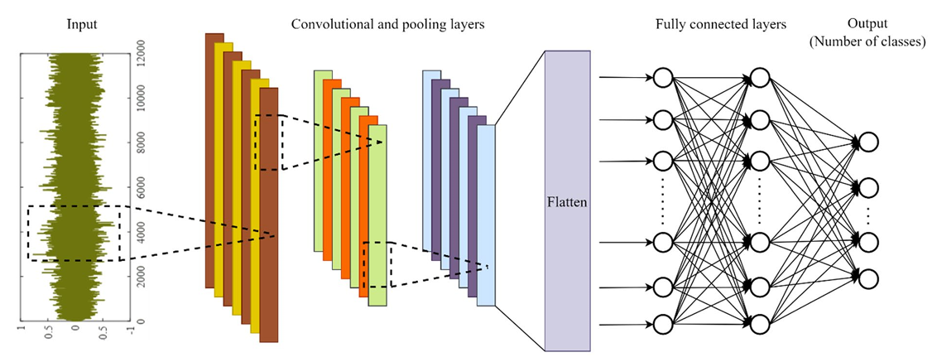
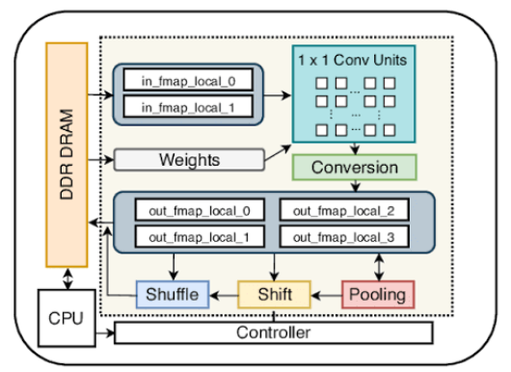
CHƯƠNG 1 · ĐỘNG LỰC NGHIÊN CỨU VÀ VẤN ĐỀ ĐẶT RA
Vấn đề đặt ra
- Các mô hình có độ chính xác cao thường có thuật toán phức tạp, đòi hỏi tài nguyên tính toán rất lớn
- Các phần cứng tăng tốc thì dựng theo mô hình đã chốt, dễ tăng chi phí tính toán nếu gặp các phép toán khó triển khai
- Lượng tử hoá làm giảm độ chính xác mô hình đánh đổi khả năng tăng tốc của bộ tính toán , có thể gây sai số tích luỹ nếu mô hình có nhiều lớp dẫn sai sót trong đánh giá kết quả.
Notes:
Bài toán: đưa một mô hình đã đủ chính xác vào hình thái thiết bị đeo. Hướng giải quyết của khoá luận là đồng thiết kế mô hình và mạch chuyên dụng trên FPGA. Bốn con số ở dưới là kết quả cuối cùng sẽ được chứng minh ở Chương 4.

Slide 6
02
ĐÓNG GÓP ĐỀ TÀI

Slide 7
CHƯƠNG 2 · ĐÓNG GÓP ĐỀ TÀI
Khoảng trống trong nghiên cứu
Công trình | Nền tảng | Chạy trên phần cứng | năng lượng / tài nguyên | Kiểm tập độc lập | Kiểm thử với mô hình
Liu (2023) | Cyclone V | ✓ | ✓ | ✗ | ✗
Pham (2025) — MINA | Zynq UltraScale+ | ✓ | ✓ | ✗ | ✓
Tran (2026) — ECG-LDC | Pynq-Z2 | ✓ | ✓ | ✗ | ✓
Rawal (2023) | Zynq UltraScale | ✓ | ✓ | ✗ | ✗
Wess (2017) | Zynq-7020 | ✓ | ✓ | ✗ | ✗
Srivastava (2022) | Artix-7 | ✓ | ✓ | ✗ | ✗
Đề tài này | Cyclone V | ✓ | ✓ | ✓ | ✓
Notes:
Độ chính xác không so thẳng hàng: phân loại theo nhát bóp thường 98–99 %, theo nhóm nhịp thường 92–95 %. · Liu là mốc đối chiếu chính — cùng dòng Cyclone V, cùng tập Chapman, cùng mức nhóm nhịp.
Đọc theo cột phần cứng triển khai: nhóm này có lượng tử hoá và có mạch thật, nhưng thiết kế vẫn chiếm phần lớn tài nguyên chip — Liu 51 % ALM, Ran 47 % LUT — kể cả khi đã dùng số nguyên tám bit.

Slide 8
CHƯƠNG 2 · ĐÓNG GÓP ĐỀ TÀI
1. Đề xuất mô hình CNN dựa trên thiết kế đồng thời để tối ưu phần cứng tính toán và đảm bảo độ chính xác ổn định thực hiện phân loại 4 nhãn rối loạn nhịp tim từ ECG với độ chính xác > 90%
2. Áp dụng phương pháp cắt tỉa cấu trúc, lượng tử hoá hiệu quả nhằm tối ưu độ chính xác của mô hình, giảm sai lệch độ chính xác <2%
3. Kiểm chứng chính xác bit bằng cách đối chiếu mọi giá trị trung gian tại mọi ranh giới các tầng của mô hình, đảm bảo phần cứng đáp ứng đúng với sai lệch xấp xỉ 0
4. Xác minh tính ổn định của mô hình thông qua kiểm tra chéo trên nguồn dữ liệu độc lập
5. Thực hiện triển khai phần cứng tiết kiệm tài nguyên trên FPGA
Notes:
Bốn nền tảng: mạng 1D-CNN, cắt tỉa có cấu trúc, lượng tử hoá luỹ thừa 2, và lựa chọn kiến trúc phần cứng. Quyết định quan trọng nhất là chọn kiến trúc đơn khối chia sẻ theo thời gian — sẽ giải thích kỹ ở Chương 3.

Slide 9
03
THIẾT KẾ VÀ TRIỂN KHAI MẠNG CNN

Slide 10
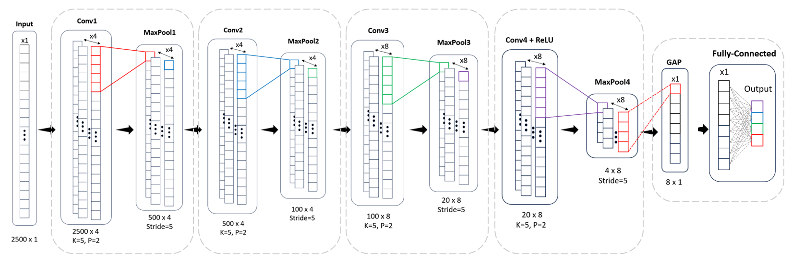
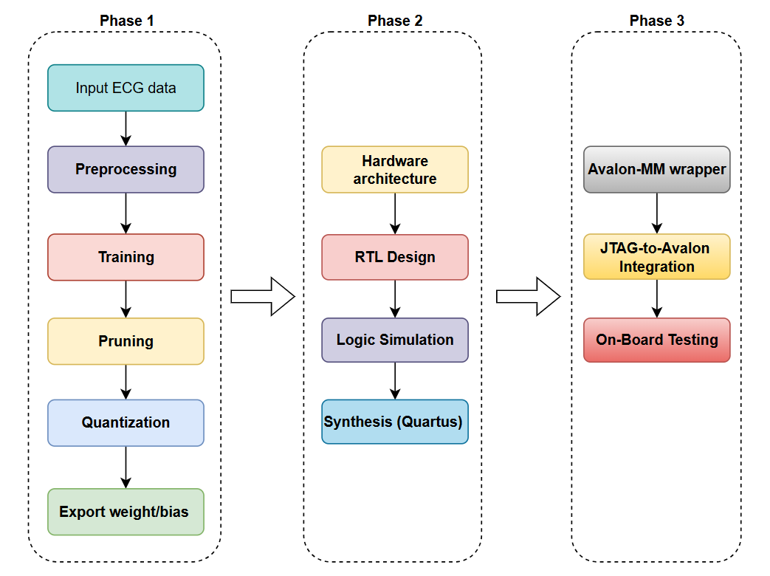
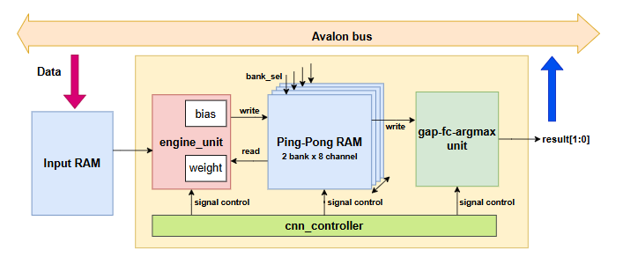
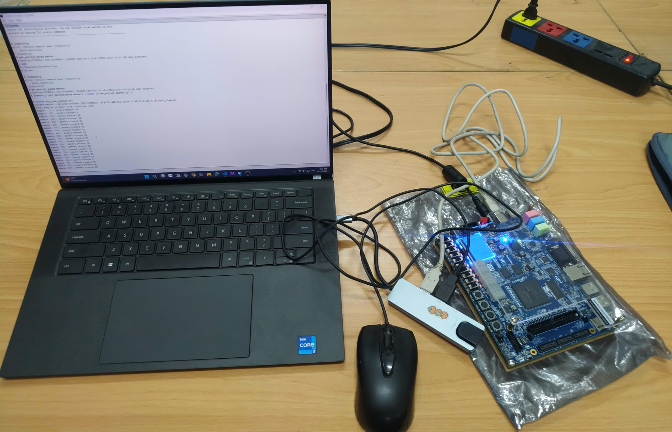
CHƯƠNG 3 · THIẾT KẾ VÀ TRIỂN KHAI MẠNG CNN
3.1 Quy trình thiết kế và triển khai trên FPGA
Mô hình mạng CNN
Kiến trúc triển khai mạng CNN
Triển khai thiết kế lên board
Qui trình thiết kế
Notes:
Toàn bộ quy trình đi một chiều từ mô hình phần mềm xuống mạch. Điểm nối quan trọng là bộ trọng số INT8 đã định dạng sẵn — vừa là đầu ra của giai đoạn phần mềm, vừa là dữ liệu nạp vào ROM của phần cứng.

Slide 11
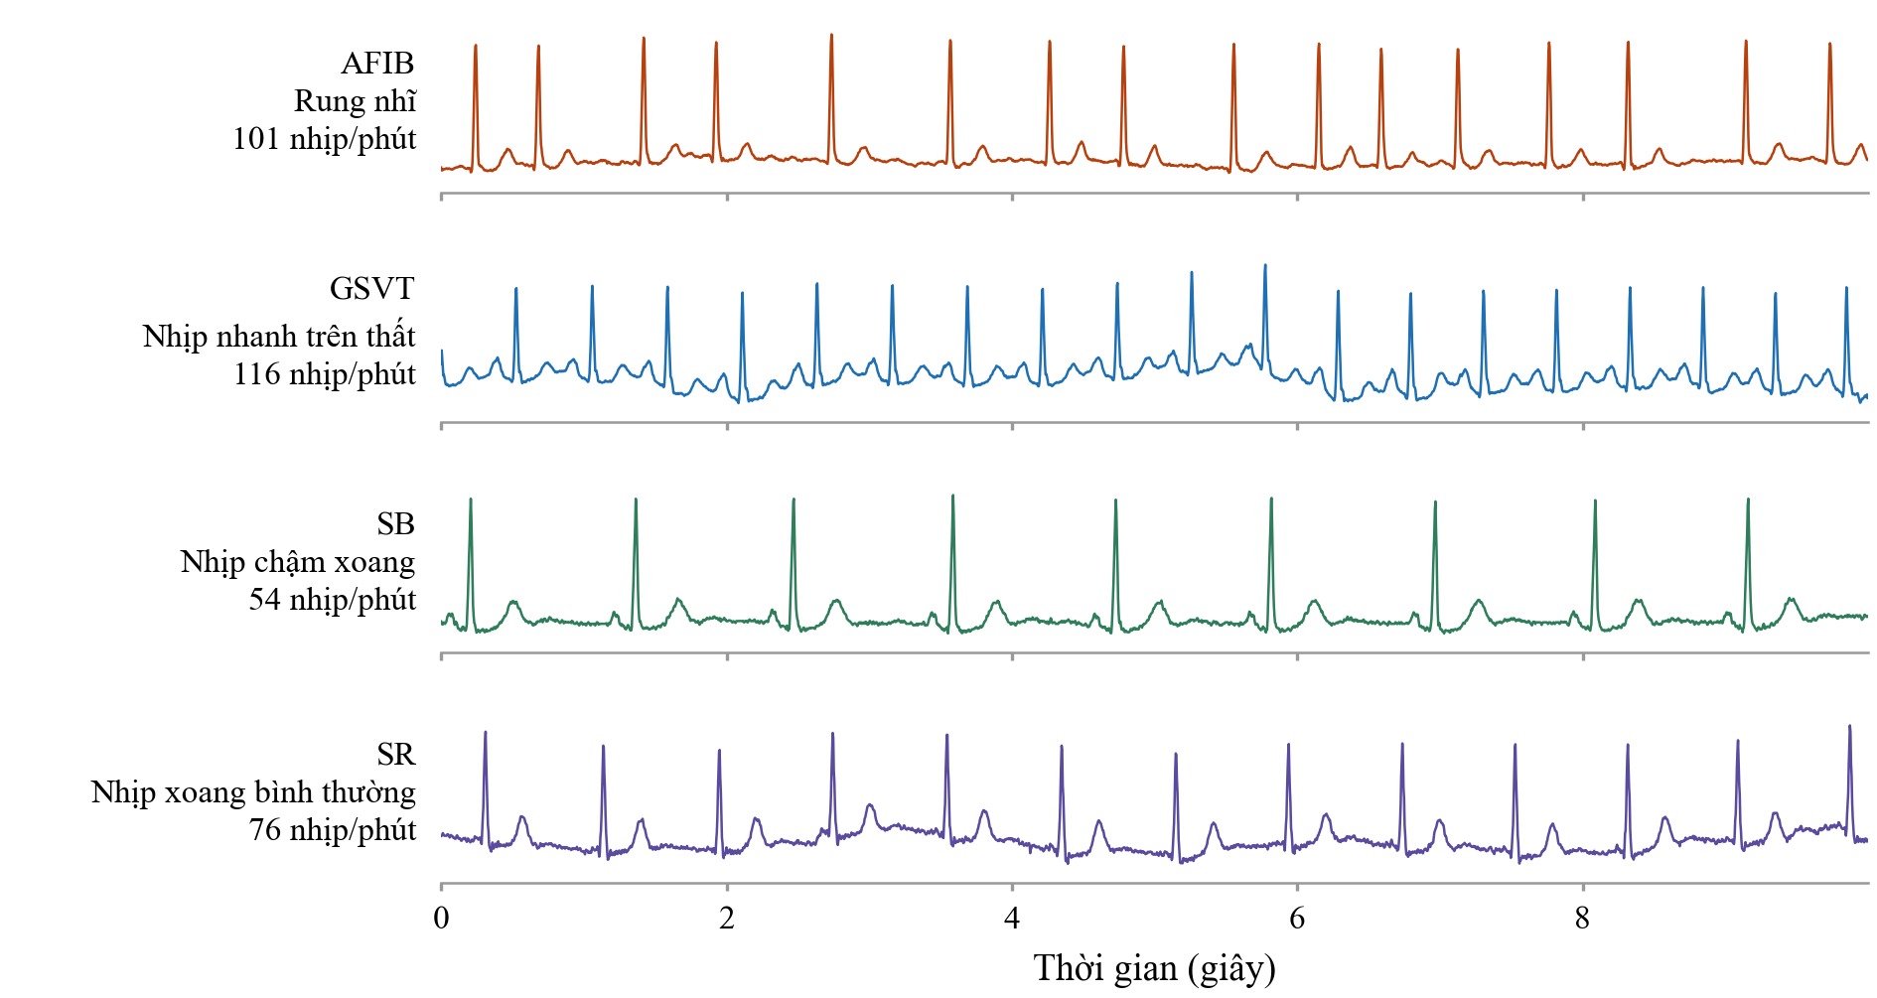
CHƯƠNG 3 · THIẾT KẾ VÀ TRIỂN KHAI MẠNG CNN
3.2 Bộ dữ liệu Chapman và Georgia
Bộ dữ liệu huấn luyện Chapman
A large scale 12-lead electrocardiogram database for arrhythmia study v1.0.0
DOI : 10.13026/wgex-er52
Bệnh viện Shaoxing People’s và Ningbo First
33.143 bản ghi (10s)
Bộ dữ liệu cross – check data Georgia
Georgia 12-Lead ECG Challenge Database
DOI : 10.13026/34va-7q14 (Challenge 2021 v1.0.3)
South East USA
5.459 bản ghi (10s) nhãn SNOMED-CT ánh xạ về cùng 4 lớp.
Bốn nhóm nhịp cần phân loại
AFIB — rung nhĩ và cuồng nhĩ (AFIB, AF)
GSVT — nhịp nhanh trên thất (ST, SVT, AT, AVNRT, AVRT, SAAWR)
SB — nhịp chậm xoang
SR — nhịp xoang bình thường (SR, SA)
Notes:
Chia dữ liệu theo nguyên tắc độc lập bệnh nhân để tránh rò rỉ thông tin làm độ chính xác bị thổi phồng. Tập Georgia đóng vai trò phép thử tổng quát hoá xa: khác hệ thiết bị, khác cơ sở y tế.

Slide 12
CHƯƠNG 3 · THIẾT KẾ VÀ TRIỂN KHAI MẠNG CNN
3.3 Tiền xử lý tín hiệu
Trích chuyển đạo II làm đầu vào đơn kênh.
Lấy mẫu lại 500 → 250 Hz: cửa sổ 10 s từ 5000 xuống 2500 mẫu.
x_{ds} = IDFT( LPF( DFT(x_{raw}) ) ), tần số cắt 125 Hz — lấy mẫu lại trong miền tần số, lọc trước rồi mới giảm mẫu nên không gây chồng phổ.
Chuẩn hoá Z-score theo từng bản ghi, đưa mọi bản ghi về cùng thang biên độ.
x_{norm} = (x_{ds} − μ) / (σ + ε), ε = 10⁻⁸ — μ và σ tính trên chính bản ghi đó, nên không mang thông tin từ tập huấn luyện sang tập kiểm tra.
Chia tập dữ liệu độc lập theo bệnh nhân.
Tập | Số bản ghi | Tỉ lệ | Vai trò
Huấn luyện | 23.198 | 70 % | Cập nhật trọng số
Kiểm định | 4.972 | 15 % | Chọn mô hình tốt nhất
Kiểm tra | 4.973 | 15 % | Đánh giá cuối cùng
Tổng | 33.143 | 100 % | —
Notes:
Chia dữ liệu theo nguyên tắc độc lập bệnh nhân để tránh rò rỉ thông tin làm độ chính xác bị thổi phồng. Tập Georgia đóng vai trò phép thử tổng quát hoá xa: khác hệ thiết bị, khác cơ sở y tế.

Slide 13
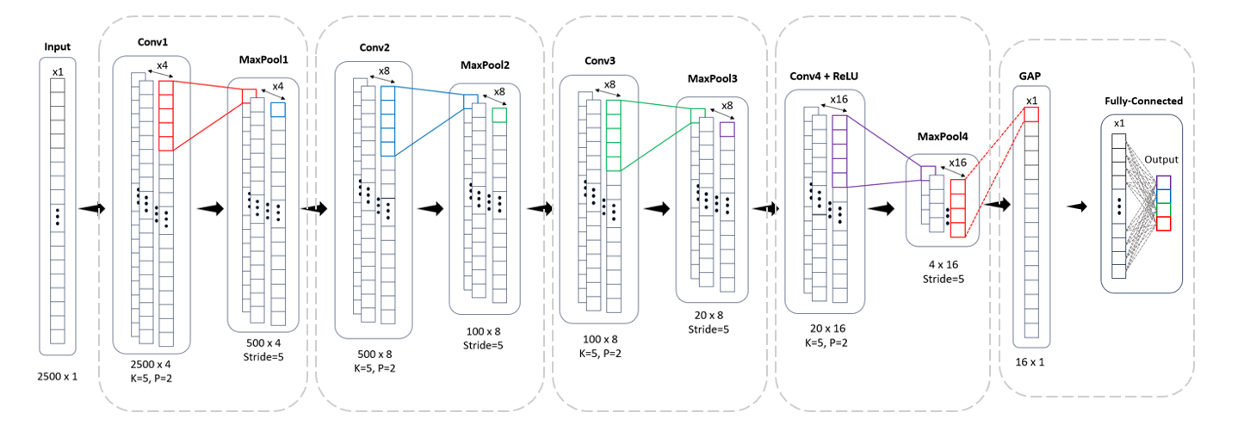
CHƯƠNG 3 · THIẾT KẾ VÀ TRIỂN KHAI MẠNG CNN
3.4.1 Mô hình 1D-CNN và quy trình huấn luyện
Kiến trúc ban đầu có cấu hình kênh 4-8-8-16 với 1.244 tham số
1
Lan truyền thuận
2
Tính hàm mất mát
3
Lan truyền ngược
4
Cập nhật trọng số
Đưa tập dữ liệu qua mạng để tính đầu ra dự đoán
So dự đoán với nhãn thật bằng hàm cross-entropy
Tính đạo hàm của hàm mất mát theo từng trọng số
Bộ tối ưu Adam điều chỉnh theo hướng giảm mất mát
Notes:
Kiến trúc ban đầu có cấu hình kênh 4-8-8-16 với 1.244 tham số. Huấn luyện bằng cross-entropy và Adam, mô hình được chọn theo độ chính xác trên tập kiểm định để tránh học thuộc tập huấn luyện.

Slide 14
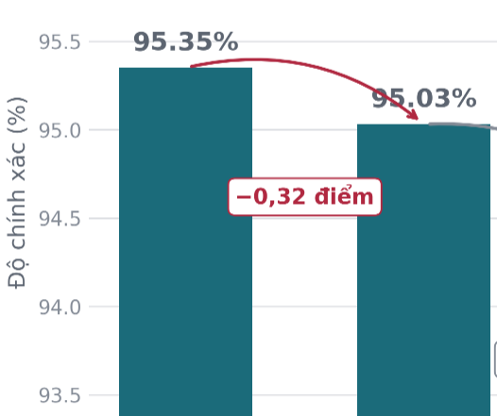
CHƯƠNG 3 · THIẾT KẾ VÀ TRIỂN KHAI MẠNG CNN
3.4.2 Pruning channel có cấu trúc theo chuẩn L1
Tầng | Ban đầu | Sau cắt tỉa | Hành động
Conv1 | 4 | 4 | Giữ nguyên
Conv2 | 8 | 4 | Loại 4 bộ lọc L1 nhỏ nhất
Conv3 | 8 | 8 | Giữ nguyên
Conv4 | 16 | 8 | Loại 8 bộ lọc L1 nhỏ nhất
FC | 16 | 8 | Thu hẹp theo Conv4
Cắt tỉa có cấu trúc
Loại trọn bộ lọc cùng kênh đầu ra → giảm số bộ nhân và dung lượng bộ nhớ.
Tiêu chí L1-norm chỉ cần đọc trọng số, không phụ thuộc lô dữ liệu như xấp xỉ Taylor.
Tinh chỉnh hai pha sau cắt tỉa
Pha 1 — 30 epoch, tốc độ học 10⁻³: phục hồi nhanh sau cắt tỉa.
Pha 2 — 20 epoch, tốc độ học 10⁻⁴: tinh chỉnh mịn, hội tụ ổn định.
1.244
tham số ban đầu
640
−48,55 %
tham số sau cắt tỉa
số tham số
Notes:
Ba bước: tính chuẩn L1 từng bộ lọc, xếp hạng giảm dần, giữ lại số bộ lọc mong muốn. Kết quả giảm gần một nửa tham số mà chỉ mất 0,32 điểm phần trăm độ chính xác.

Slide 15
CHƯƠNG 3 · THIẾT KẾ VÀ TRIỂN KHAI MẠNG CNN
3.4.3 Cấu hình triển khai: mạng 640 tham số trên phần cứng
Kiến trúc CNN sau pruning (640 tham số) — cấu hình triển khai trên phần cứng
Tầng | Kênh vào | Kênh ra | K | P | Max-Pool | ReLU | Kích thước vào | Kích thước ra | Tham số
Conv1 | 1 | 4 | 5 | 2 | /5 | Không | 1 × 2500 | 4 × 500 | 24
Conv2 | 4 | 4 | 5 | 2 | /5 | Không | 4 × 500 | 4 × 100 | 84
Conv3 | 4 | 8 | 5 | 2 | /5 | Không | 4 × 100 | 8 × 20 | 168
Conv4 | 8 | 8 | 5 | 2 | /5 | Có | 8 × 20 | 8 × 4 | 328
GAP | 8 | 8 | — | — | /4 | — | 8 × 4 | 8 × 1 | 0
FC | 8 | 4 | — | — | — | — | 8 | 4 | 36
Tổng |  |  |  |  |  |  |  |  | 640
Notes:
Bảng này là đặc tả mà phần cứng phải thực hiện đúng. Số tham số mỗi tầng tính theo công thức kênh vào nhân kênh ra nhân K cộng kênh ra — ví dụ Conv4 là 8 nhân 8 nhân 5 cộng 8 bằng 328.

Slide 16
CHƯƠNG 3 · THIẾT KẾ VÀ TRIỂN KHAI MẠNG CNN
3.4.4 Lượng tử hoá INT8
Công thức lượng tử hoá tổng quát
q = clamp( round( r / s ), −127, 127 )
• round: làm tròn về số nguyên gần nhất — nguồn sai số lượng tử.
• clamp: chặn biên về dải INT8 [−127, 127] — chống tràn số.
• s: hệ số tỉ lệ, quyết định chi phí phần cứng của phép khôi phục.
s = 2^{−shift_bits}
shift_bits = ⌊ log₂( 127 / |r|max ) ⌋
Khi s là luỹ thừa của 2, phép chia cho s trở thành phép dịch bit:
q = clamp( round( r · 2^shift_bits ), −127, 127 )
Áp dụng vào mô hình — bốn bước của luồng suy luận INT8
1. Đầu vào ECG : x_q = clamp( round( x · 2^input_shift ), −127, 127 ) input_shift = 2
2. Trọng số : w_q = clamp( round( w · 2^w_shift ), −127, 127 )
w_shift = 6/7/6/7/7
3. Tích luỹ INT32 : acc32 = Σ ( x_q · w_q ) + bias_q
4. Tái tỉ lệ về INT8 : y_q = clamp( ( acc32 + 2^(nb−1) ) >> nb, −127, 127 ) nb = 8/7/6/7
Điểm cải tiến: round-half-up
• Dịch phải số học luôn làm tròn xuống → sai số lệch hẳn một phía[-1:0] và tích luỹ qua 4 tầng.
• Cộng thêm nửa đơn vị của bit bị dịch, 2^(nb−1), trước khi dịch → sai số phân bố đối xứng quanh 0 [-0.5:0.5].
Notes:
Bốn bước của đường ống số học INT8. Điểm mấu chốt là bước 4: với thang luỹ thừa của hai, phép tái tỉ lệ chỉ còn một phép cộng hằng số và một phép dịch phải, hoàn toàn không dùng khối nhân cứng.

Slide 17
CHƯƠNG 3 · THIẾT KẾ VÀ TRIỂN KHAI MẠNG CNN
3.4.5 Trích xuất trọng số
Trích xuất và đóng gói trọng số
Trọng số Conv sắp xếp kênh ra ở ngoài, kênh vào ở trong; 5 trọng số của một cặp (kênh ra, kênh vào) đóng gói thành một từ 40 bit.
Mỗi chu kỳ, một khối tính toán cần đúng 5 trọng số — tức đúng một từ 40 bit đọc trong một lần truy cập, không phải ghép byte lúc chạy.
Trọng số FC lưu 4 hàng × 8 cột; bias INT32 lưu riêng theo địa chỉ kênh ra × 4 + số tầng.
Tệp | Số từ | Độ rộng | Nội dung
conv1_w.hex | 4 | 40 bit | 4 kênh ra × 1 kênh vào
conv2_w.hex | 16 | 40 bit | 4 kênh ra × 4 kênh vào
conv3_w.hex | 32 | 40 bit | 8 kênh ra × 4 kênh vào
conv4_w.hex | 64 | 40 bit | 8 kênh ra × 8 kênh vào
conv_bias.hex | 32 | 32 bit | Bias INT32 của 4 tầng Conv
fc_weights / fc_bias | 32 / 4 | 8 / 32 bit | Trọng số và bias tầng FC
Notes:
Đây là hai đóng góp nhỏ nhưng thiết thực. Về số học: round-half-up chỉ tốn thêm một phép cộng hằng số nhưng loại bỏ sai số lệch một phía. Về định dạng: đóng gói 40 bit nhu cầu đọc một chu kỳ của phần cứng.

Slide 18
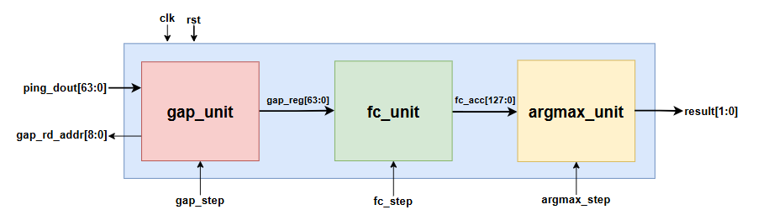
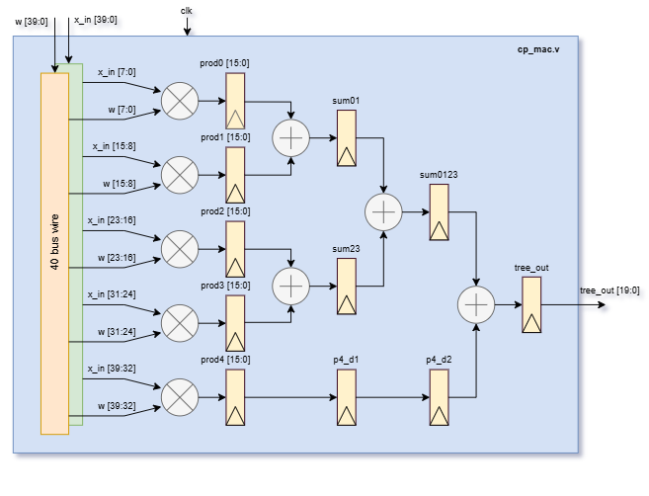
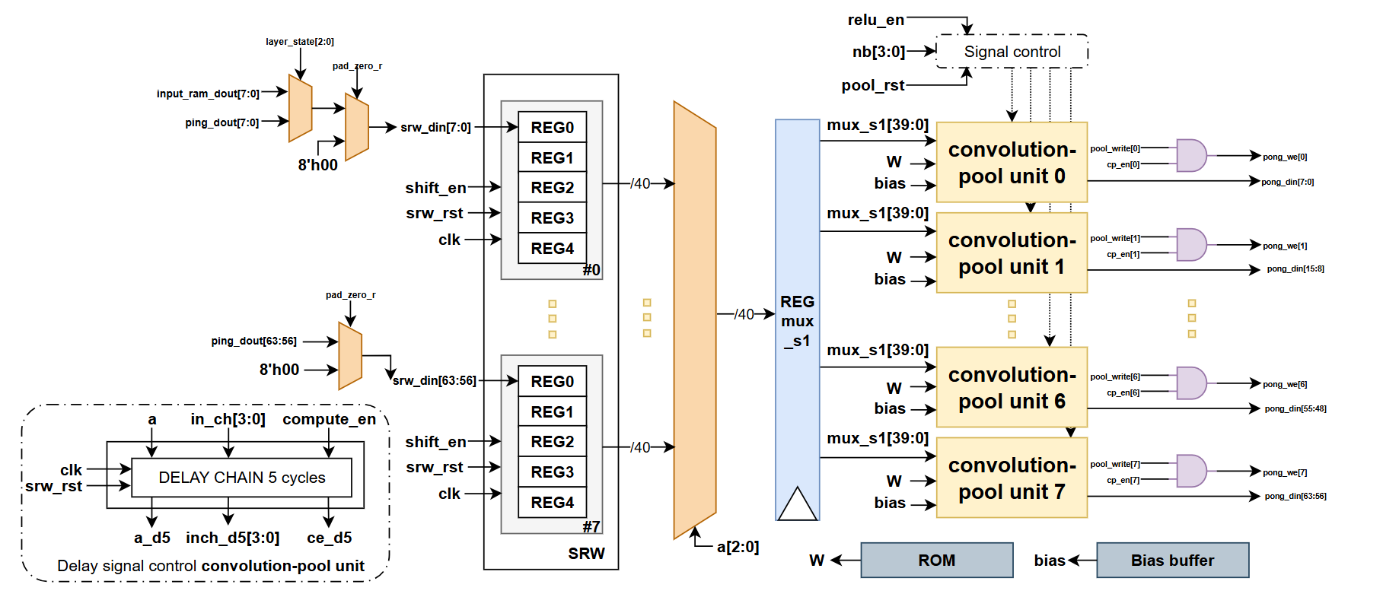
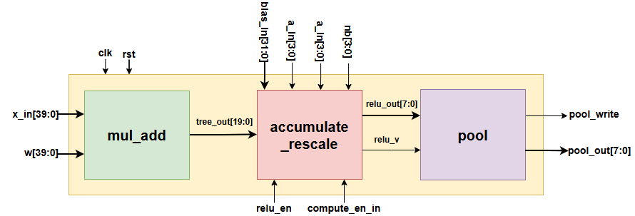
CHƯƠNG 3 · THIẾT KẾ VÀ TRIỂN KHAI MẠNG CNN
Kiến trúc chia sẻ theo thời gian, tái sử dụng lại bộ tính toán dựa theo từng lớp Conv – pool.
3.5 Kiến trúc phần cứng
gap-fc-argmax unit
mul_add
engine unit
convolution-pool unit
Notes:
Đây là quyết định kiến trúc quan trọng nhất của khoá luận. Với mô hình chỉ 640 tham số, ánh xạ toàn phần sẽ lãng phí; chia sẻ theo thời gian cho diện tích thấp mà độ trễ vẫn thừa đáp ứng.
Thay vì trải 4 tầng ra 4 khối riêng, dùng một engine gồm 8 phần tử xử lý, tái sử dụng tuần tự cho cả 4 tầng.
Nếu trải toàn bộ, phần cứng dành cho Conv1 (chỉ 1 kênh vào) sẽ nằm không phần lớn thời gian.
Tái sử dụng engine giữ diện tích thấp mà độ trễ vẫn đủ nhanh cho theo dõi liên tục.
Song song hoá theo hai chiều: 8 kênh đầu ra và 5 trọng số trong nhân.

Slide 19
CHƯƠNG 3 · THIẾT KẾ VÀ TRIỂN KHAI MẠNG CNN
3.5.1 Khối convolution-pool unit
S1
Phép nhân
5 bộ nhân có dấu 8 × 8 bit cho kết quả 16 bit; cả hai toán hạng ở dạng bù hai.
S2 S3 S4
Cây cộng ba tầng
5 tích cộng dồn qua 3 tầng có thanh ghi
S5 S_bias S6
Tích luỹ + dịch
Tích luỹ đa kênh qua in_ch chu kỳ;
bias và hằng số làm tròn gộp thẳng vào số hạng khởi tạo, rồi dịch phải nb bit.
S7 S8 S9
Bão hoà · ReLU · Pool
Kẹp về dải [−127, 127]; ReLU chỉ bật ở Conv4;
Lấy MAX sau 5 mẫu rồi phát xung pool_write.
22
Notes:
Việc gộp bias và hằng số làm tròn vào số hạng khởi tạo của bộ tích luỹ là khớp bit tuyệt đối với công thức gốc nhờ tính kết hợp của phép cộng, và tiết kiệm được hai bộ cộng ở các tầng sau.
Đường ống 10 tầng, mỗi tầng cách nhau một lớp thanh ghi — rút ngắn đoạn mạch tổ hợp giữa hai thanh ghi liên tiếp, nhờ đó nâng được tần số hoạt động tối đa.
Phụ trách đúng một kênh đầu ra.
Nhận 5 mẫu dữ liệu + 5 trọng số.
Tích chập 1D → tái tỉ lệ về INT8 → gom cực đại sau 5 mẫu
Gồm 10 tầng (tầng tích luỹ mở rộng theo số kênh vào)

Slide 20
CHƯƠNG 3 · THIẾT KẾ VÀ TRIỂN KHAI MẠNG CNN
3.5.2 Khối engine unit — 8 kênh đầu ra song song
Cấu tạo
8 convolution-pool unit chạy song song, tính đồng thời 8 kênh đầu ra.
Bao quanh là toàn bộ cơ chế cấp dữ liệu: cửa sổ thanh ghi trượt, bộ chọn nhánh, chuỗi trễ đồng bộ, kho trọng số ROM,bias và cổng ghi có chọn lọc.
Notes:
Ba cơ chế đáng chú ý. Chuỗi trễ đồng bộ là chi tiết định thời tinh tế nhất: độ sâu 5 nhịp phải khớp tuyệt đối với độ sâu thực của đường ống, sai một nhịp là mỗi tổng tích chập bị quy sai kênh vào.

Slide 21
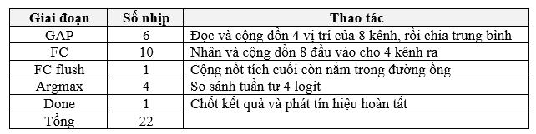
CHƯƠNG 3 · THIẾT KẾ VÀ TRIỂN KHAI MẠNG CNN
3.5.3 Khối gap-fc-argmax unit
3 khối con Gap-fc-argmax
gap_unit — cộng dồn 4 giá trị của mỗi kênh rồi chia trung bình. phép chia 4 chỉ là dịch phải 2 bit vì đã qua ReLU.
fc_unit — nhân vector 8 giá trị với ma trận 4 × 8 bằng 4 bộ nhân song song; bias nạp sẵn vào bộ cộng tích luỹ.
argmax_unit — so sánh tuần tự 4 logit qua 4 nhịp bằng một thanh ghi giữ cực đại và một thanh ghi giữ chỉ số.
Notes:
Toàn bộ giai đoạn phân loại đầu ra chỉ tốn 22 nhịp, rất nhỏ so với 5.216 nhịp của cả lượt suy luận. Ghi chú: nhịp flush là cần thiết vì đường ống FC có độ trễ hai nhịp.

Slide 22
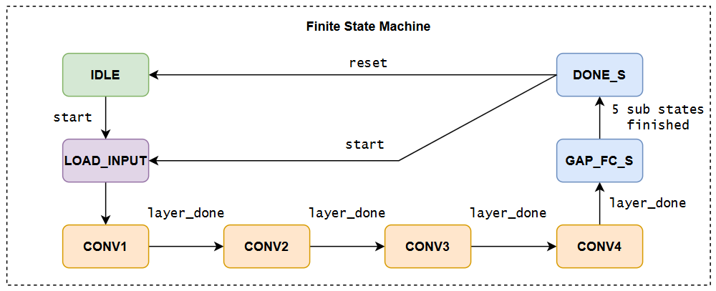
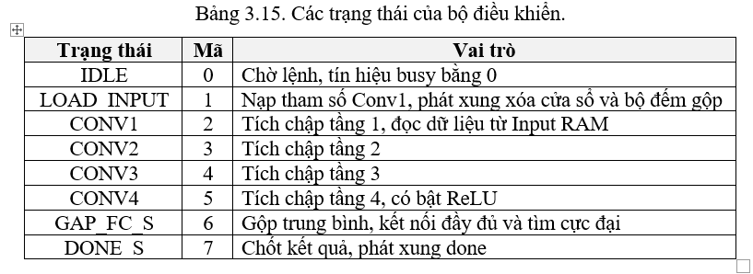
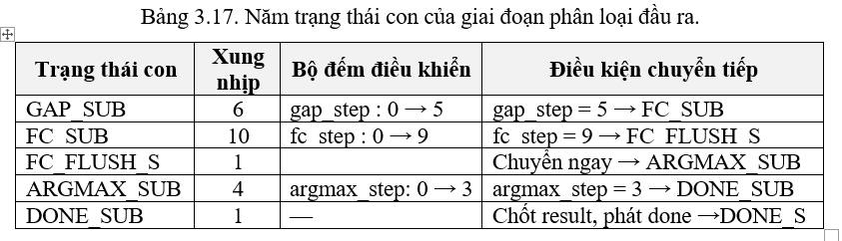
CHƯƠNG 3 · THIẾT KẾ VÀ TRIỂN KHAI MẠNG CNN
3.5.4 Máy trạng thái
Tham số điều khiển phát ra theo từng tầng
Tầng | in_ch | in_len | out_len | nb | relu_en | cp_en | kênh ra
Conv1 | 1 | 2500 | 500 | 8 | 0 | 0x0F | 4
Conv2 | 4 | 500 | 100 | 7 | 0 | 0x0F | 4
Conv3 | 4 | 100 | 20 | 6 | 0 | 0xFF | 8
Conv4 | 8 | 20 | 4 | 7 | 1 | 0xFF | 8
Notes:
Gộp toàn bộ điều phối vào một FSM duy nhất — kể cả 5 trạng thái con của giai đoạn phân loại đầu ra — giúp toàn bộ định thời nằm tập trung một chỗ, dễ tính tổng số nhịp và dễ kiểm chứng. 8 trạng thái chính mã hoá 3 bit: IDLE · LOAD_INPUT · CONV1 → CONV4 · GAP_FC_S (chứa 5 trạng thái con) · DONE_S. Ở DONE_S, bộ điều khiển vẫn nhận một xung start mới để chạy cửa sổ ECG tiếp theo mà không mất chu kỳ khởi tạo.

Slide 23
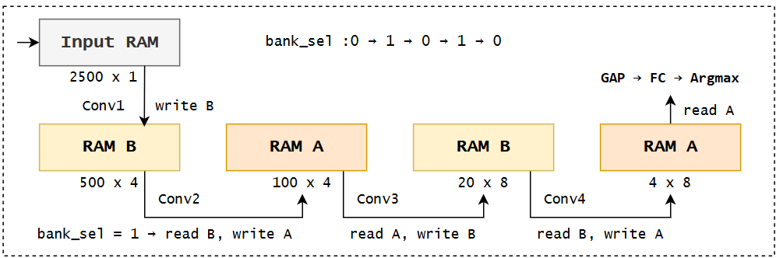
CHƯƠNG 3 · THIẾT KẾ VÀ TRIỂN KHAI MẠNG CNN
3.5.5 Bộ nhớ và luồng dữ liệu của hệ thống
Tổ chức bộ nhớ trên thiết kế
Input RAM — 2500 × 8 bit, hai cổng đơn giản; chỉ Conv1 đọc trực tiếp.
Ping-Pong RAM — 2 bank × 8 kênh × 512 × 8 bit (16 khối M10K). Tầng hiện tại đọc băng này, ghi sang băng kia; mỗi lần chuyển tầng vai trò đảo cho nhau.
ROM trọng số — 116 word × 40 bit + bias 32 × 32 bit; nhúng cố định, không có cổng ghi từ bus.
Notes:
Ngân sách chu kỳ cho thấy Conv1 và Conv2 chiếm gần 90% thời gian — do chuỗi đầu vào dài. Tính chất độ trễ xác định là ưu điểm quan trọng cho ứng dụng theo dõi thời gian thực.

Slide 24
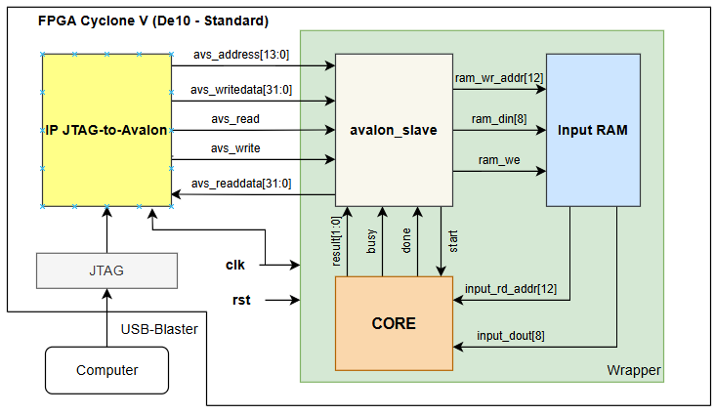
CHƯƠNG 3 · THIẾT KẾ VÀ TRIỂN KHAI MẠNG CNN
3.5.6 Tích hợp giao tiếp Avalon-MM và cầu JTAG-to-Avalon
Địa chỉ | Loại | Tên | Chức năng
0x0003 | Ghi | start | Phát lệnh chạy, xoá cờ hoàn tất
0x0004 | Đọc | status | Bit 0 = đang bận, bit 1 = đã hoàn tất
0x0005 | Đọc | result | Lớp dự đoán, 2 bit
0x1000 – 0x19C3 | Ghi | cửa sổ dữ liệu | Nạp 2500 mẫu, mỗi từ ứng một byte
Các bước điều khiển hệ thống bằng scripting tcl trên System Console
Nạp cấu hình : Nạp tệp .sof vào FPGA qua cáp USB-Blaster.
2. Mở kênh giao tiếp: Dò và mở thiết bị chủ JTAG-to-Avalon.
3. Nạp dữ liệu & chạy: Ghi 2500 mẫu vào 0x1000, phát bit start
4. Chờ và đọc kết quả : Đọc status tới khi done, rồi đọc result
5. Lặp và đối chiếu : Lặp cho toàn bộ tập kiểm tra, so với nhãn thật
Trình tự một lượt suy luận: PC ghi 2500 mẫu ECG vào cửa sổ dữ liệu → ghi bit start vào 0x0003 → đọc lặp thanh ghi trạng thái 0x0004 tới khi bit hoàn tất bằng 1 → đọc lớp dự đoán tại 0x0005.
Notes:
Lõi tính toán được thiết kế độc lập với bus. Lớp bao Avalon-MM diễn dịch giao thức bus thành tín hiệu điều khiển riêng của lõi; cầu JTAG-to-Avalon cho phép PC ghi/đọc bus trực tiếp qua cáp USB-Blaster.

Slide 25
04
KẾT QUẢ THỰC NGHIỆM
Phương pháp đánh giá và kết quả huấn luyện mô hình
Mô phỏng chức năng khớp bit và thực nghiệm trên board FPGA
Tài nguyên, hiệu năng và so sánh với các nghiên cứu khác
29

Slide 26


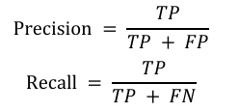



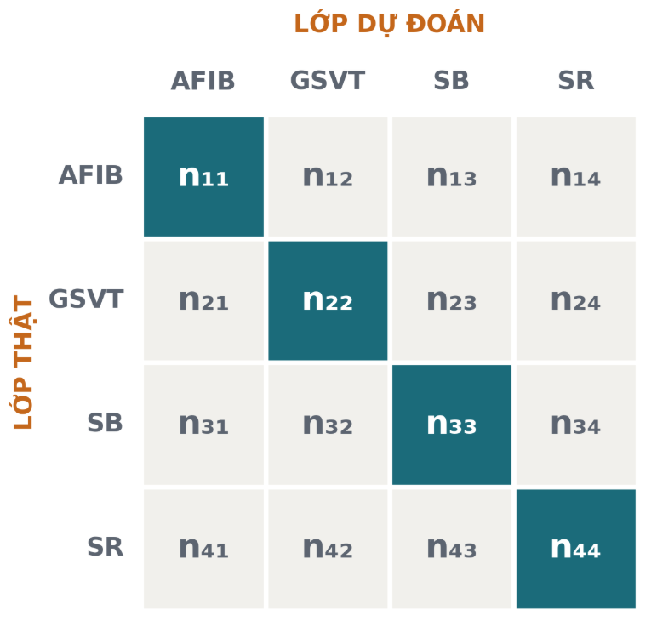
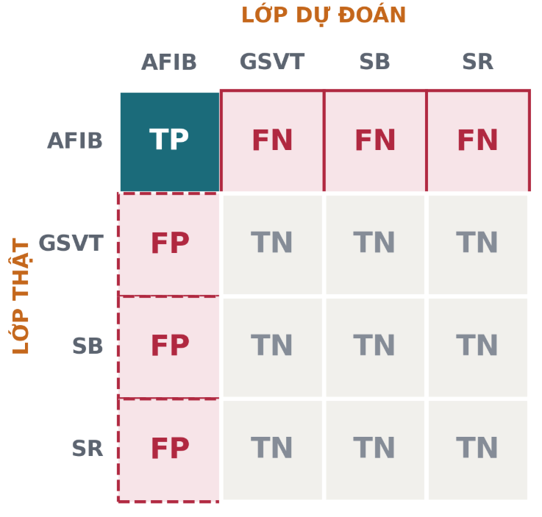
CHƯƠNG 4 · KẾT QUẢ THỰC NGHIỆM
4.1 Phương pháp đánh giá
Hiệu năng mô hình
Hiệu năng phần cứng
1
Accuracy
1
Độ trễ
2
Precision / Recall
2
Thông lượng
3
F1-score
3
Tài nguyên sử dụng trên FPGA
4
Công suất & năng lượng
4
Ma trận nhầm lẫn
4
30
Notes:
Điểm quan trọng khi diễn giải: AUC độc lập với ngưỡng, còn F1 phụ thuộc ngưỡng argmax. Khi AUC cao mà F1 thấp hơn đáng kể thì nguyên nhân nằm ở vị trí biên quyết định, không phải ở khả năng biểu diễn của mô hình.

Slide 27
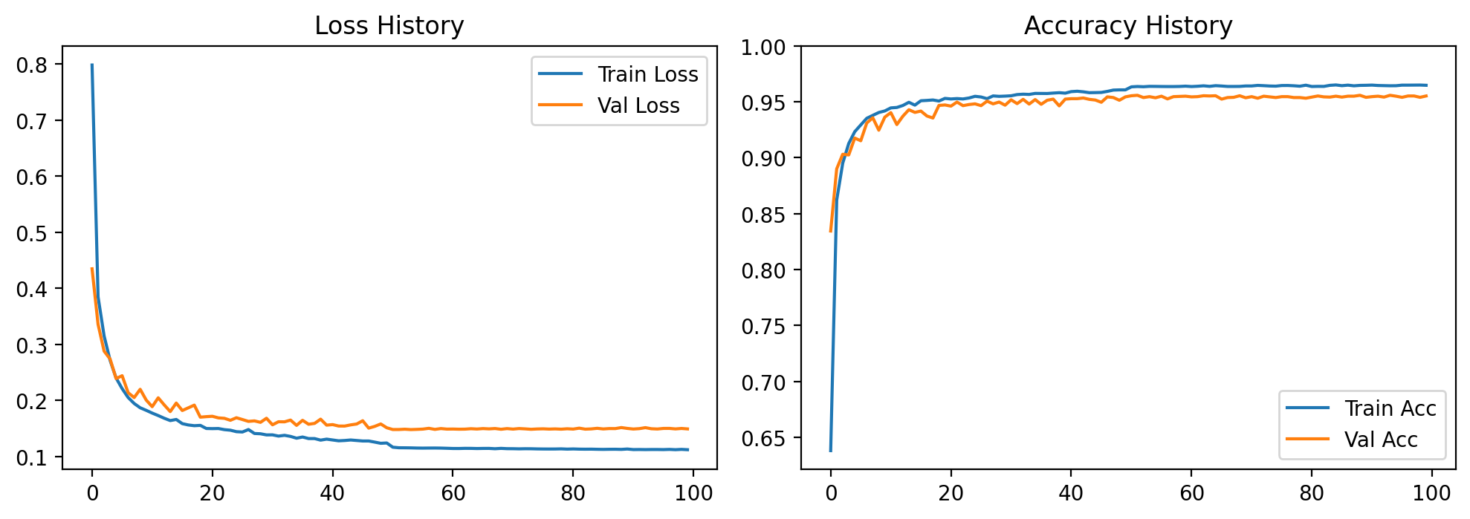
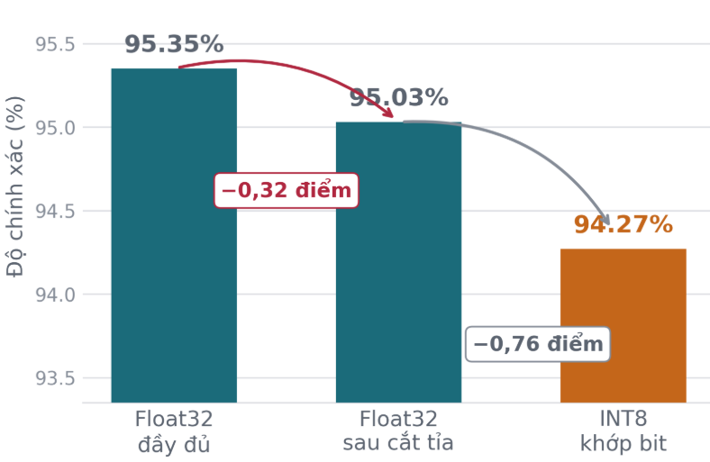
CHƯƠNG 4 · KẾT QUẢ THỰC NGHIỆM
4.1.1 Kết quả huấn luyện
Độ chính xác theo từng bước (tập kiểm tra Chapman, 4.973 bản ghi)
Phiên bản mô hình | Tham số | Acc (%) | F1-macro
Float32 đầy đủ | 1.244 | 95,35 | 0,9478
Float32 sau tỉa kênh | 640 | 95,03 | 0,9446
INT8 lượng tử hoá | 640 | 94,27 | 0,9356
31
Notes:
Điểm cần nhấn mạnh: phiên bản INT8 trong bảng không phải một mô phỏng gần đúng — nó chạy đúng trình tự số nguyên mà mạch thực hiện, nên 94,27% chính là độ chính xác của phần cứng.

Slide 28
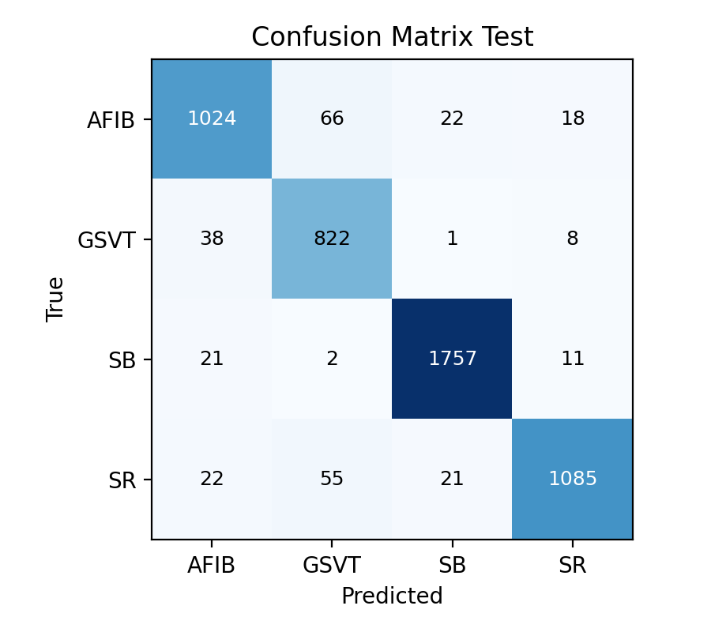
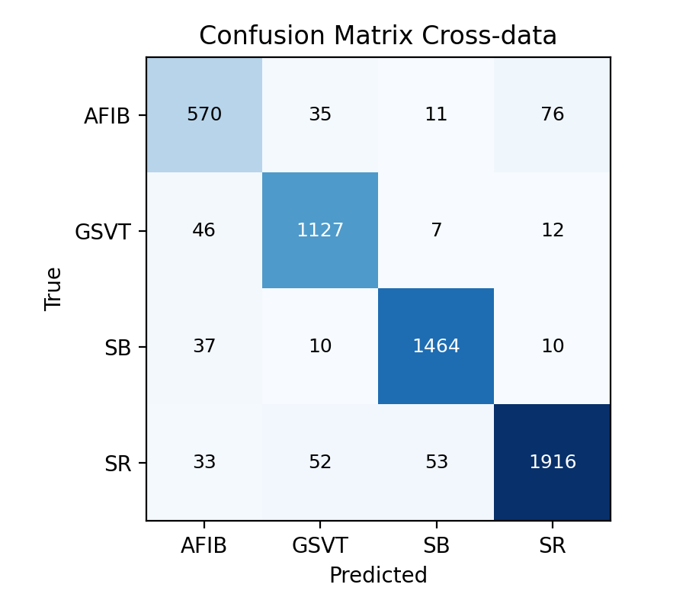
CHƯƠNG 4 · KẾT QUẢ THỰC NGHIỆM
4.1.2 Kết quả chi tiết theo lớp – tập dữ liệu Chapman và Georgia
Chapman
Lớp | Prec. | Recall | F1 | Mẫu
AFIB | 0,9267 | 0,9062 | 0,9163 | 1.130
GSVT | 0,8698 | 0,9459 | 0,9063 | 869
SB | 0,9756 | 0,9810 | 0,9783 | 1.791
SR | 0,9670 | 0,9172 | 0,9414 | 1.183
Macro | — | — | 0,9356 | 4.973
Georgia
Nhận xét: Mô hình phiên bản INT8 chỉ 640 tham số đạt độ chính xác 94,27 % và F1-macro 0,9356 trên 4.973 bản ghi kiểm tra Chapman và đạt 93,00 % và F1-macro 0,9151 trên bản ghi Georgia
→ chỉ thấp hơn khoảng 1,3 điểm phần trăm so với kết quả trong phân bố, mức suy giảm nhỏ với một phép chuyển giao xa.
Lớp | Prec. | Recall | F1 | Mẫu
AFIB | 0,8309 | 0,8237 | 0,8273 | 692
GSVT | 0,9208 | 0,9455 | 0,9329 | 1.192
SB | 0,9537 | 0,9625 | 0,9581 | 1.521
SR | 0,9513 | 0,9328 | 0,9420 | 2.054
Macro | — | — | 0,9151 | 5.459
Notes:
Ma trận nhầm lẫn cho thấy nhầm lẫn tập trung ở nhóm nhịp xoang, đúng như kỳ vọng vì ranh giới giữa nhịp nhanh xoang và nhịp xoang bình thường chủ yếu là ngưỡng tần số.

Slide 29
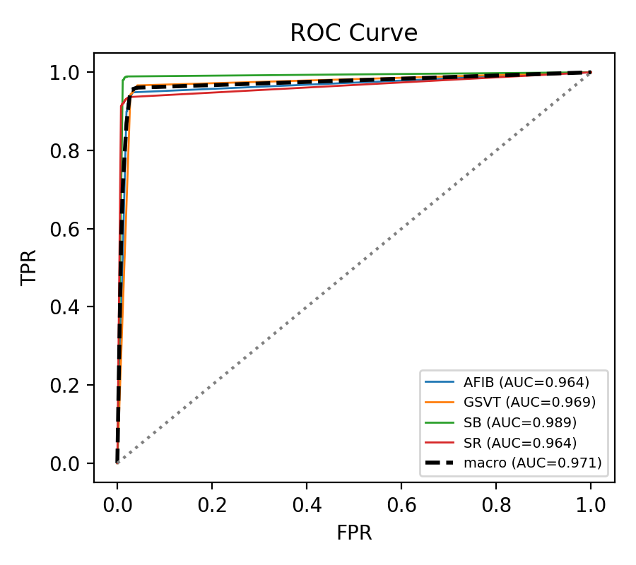
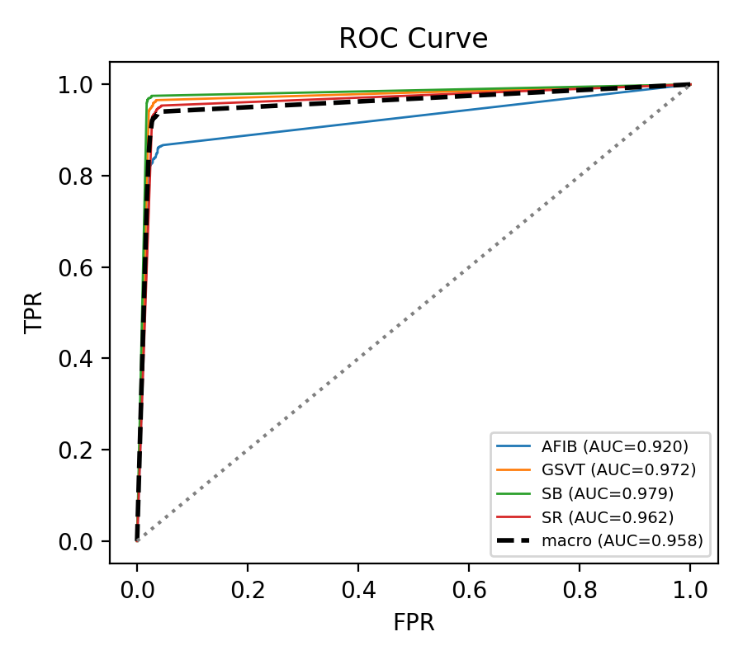
CHƯƠNG 4 · KẾT QUẢ THỰC NGHIỆM
Kết quả ROC – AUC của 2 tập dữ liệu kiểm tra
Độ đo | Float32 | INT8
Accuracy | 0,9291 | 0,9300
F1-macro | 0,9142 | 0,9151
macro-AUC | 0,9813 | 0,9580
Nhất quán INT8 ↔ float32 | — | 0,9749
Notes:
Tập Georgia thu bằng hệ thiết bị khác tại cơ sở y tế khác, hoàn toàn không tham gia huấn luyện. Giữ được 93% là kết quả tốt cho một phép chuyển giao xa. Phân tích khoảng cách AUC–F1 cũng gợi ra hướng cải thiện: hiệu chỉnh lại ngưỡng trên tập đích.

Slide 30
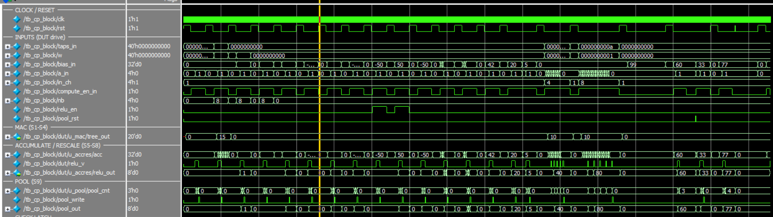
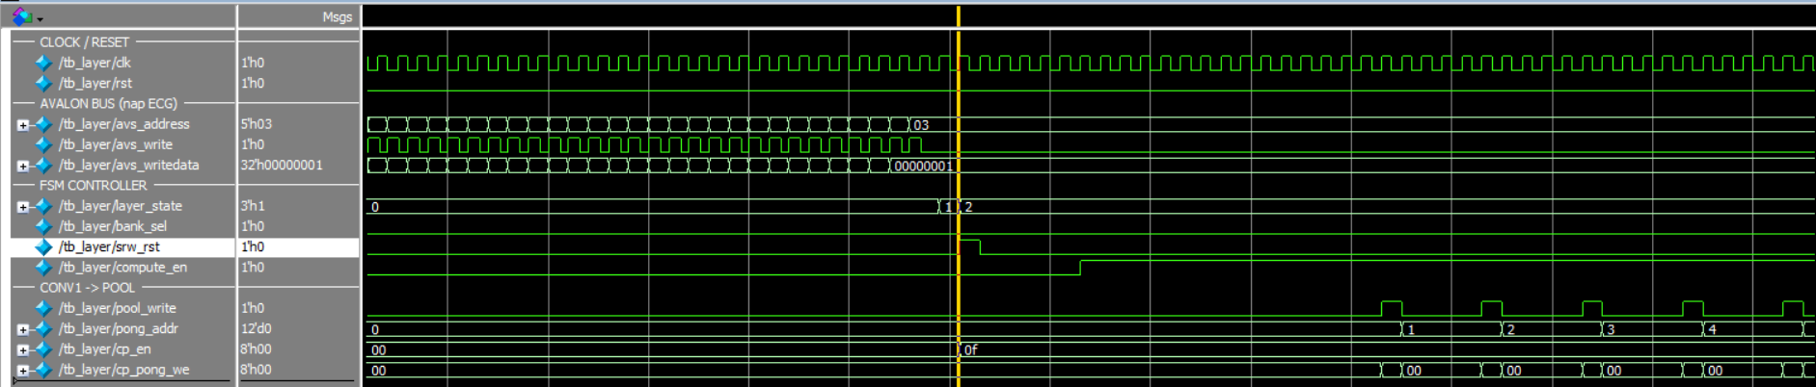
CHƯƠNG 4 · KẾT QUẢ THỰC NGHIỆM
4.2 Kiểm chứng chức năng
23/23 đạt
Mức khối
convolution-pool unit đơn lẻ: đường dữ liệu, làm tròn nửa lên, bão hoà ±127, ReLU, max-pool, tích luỹ 4 và 8 kênh, khởi động lại.
Mức vận hành lớp
8/8 đạt
engine + controller + ping-pong: thời điểm, địa chỉ và điều kiện cho phép ghi khi chạy Conv1 và chuyển tiếp sang Conv2, Conv3.
Notes:
Ba tầng kiểm chứng, tổng cộng 38 trường hợp kiểm tra. Đáng chú ý TC02a: với bias 128 và nb 8, kết quả đúng phải là 1 do làm tròn nửa lên, trong khi cắt bỏ phần thập phân sẽ cho 0 — đúng điểm cải tiến đã trình bày ở Chương 3.

Slide 31
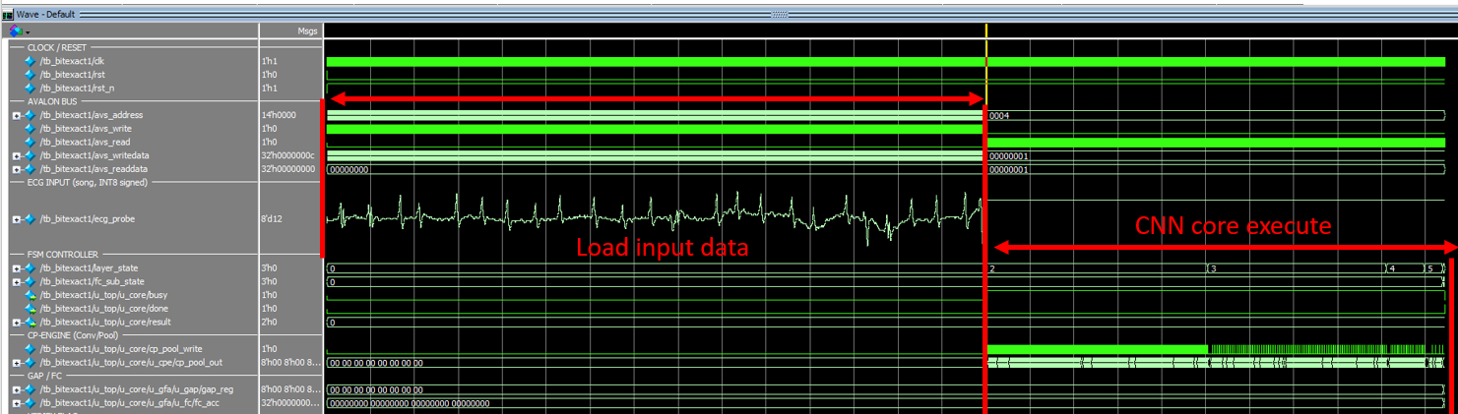
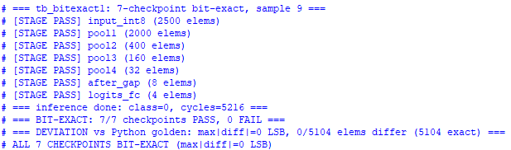
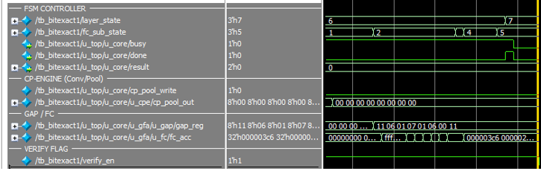
CHƯƠNG 4 · KẾT QUẢ THỰC NGHIỆM
4.2.1 Kiểm chứng chức năng (Chapman)
Mức hệ thống 7/7 đạt
Một mẫu tín hiệu ECG chạy qua toàn hệ thống; đối chiếu 7 điểm chính xác bit kiểm tra với mô hình Python sai lệch tuyệt đối lớn nhất bằng 0
Kết quả phân loại nhãn 0 : AFIB trùng nhãn record
Notes:
Ba tầng kiểm chứng, tổng cộng 38 trường hợp kiểm tra. Đáng chú ý TC02a: với bias 128 và nb 8, kết quả đúng phải là 1 do làm tròn nửa lên, trong khi cắt bỏ phần thập phân sẽ cho 0 — đúng điểm cải tiến đã trình bày ở Chương 3. Vì sao đòi khớp bit chứ không chỉ so độ chính xác? So sánh độ chính xác thống kê có thể che giấu hai sai số triệt tiêu lẫn nhau. Sai lệch bằng đúng 0 ở mọi tầng — chứ không chỉ ở đầu ra cuối — mới khẳng định được mạch thực thi chính xác đặc tả lượng tử hoá.

Slide 32
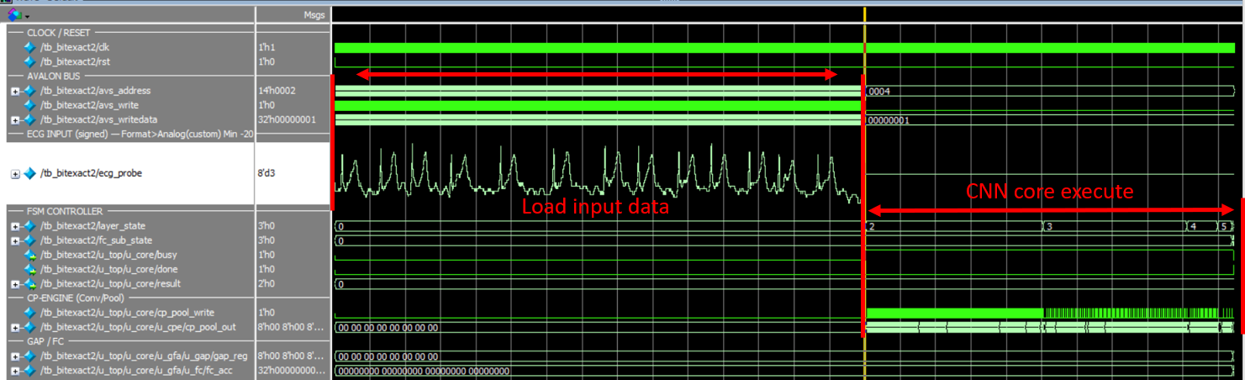
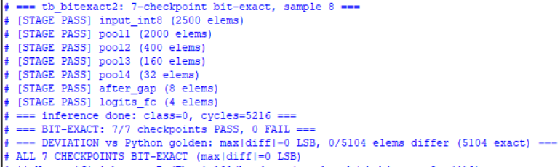
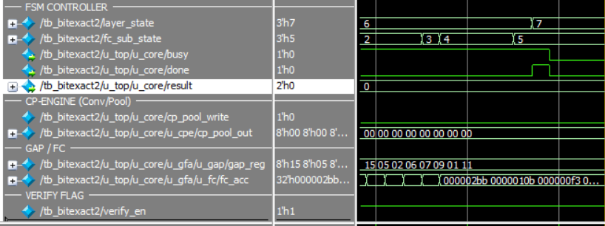
CHƯƠNG 4 · KẾT QUẢ THỰC NGHIỆM
4.2.2 Kiểm chứng chức năng (Georgia)
Mức hệ thống 7/7 đạt
Một mẫu tín hiệu ECG chạy qua toàn hệ thống; đối chiếu 7 điểm chính xác bit kiểm tra với mô hình Python sai lệch tuyệt đối lớn nhất bằng 0.
Kết quả phân loại nhãn 0 : AFIB trùng nhãn record
Notes:
Ba tầng kiểm chứng, tổng cộng 38 trường hợp kiểm tra. Đáng chú ý TC02a: với bias 128 và nb 8, kết quả đúng phải là 1 do làm tròn nửa lên, trong khi cắt bỏ phần thập phân sẽ cho 0 — đúng điểm cải tiến đã trình bày ở Chương 3. Vì sao đòi khớp bit chứ không chỉ so độ chính xác? So sánh độ chính xác thống kê có thể che giấu hai sai số triệt tiêu lẫn nhau. Sai lệch bằng đúng 0 ở mọi tầng — chứ không chỉ ở đầu ra cuối — mới khẳng định được mạch thực thi chính xác đặc tả lượng tử hoá.

Slide 33
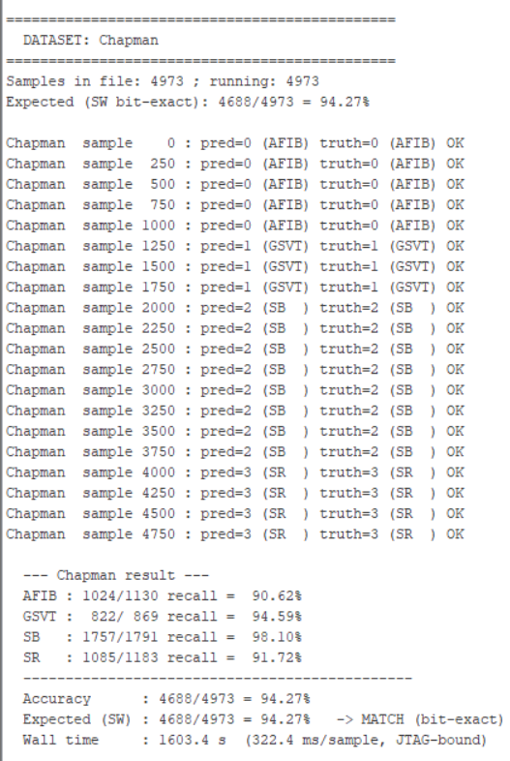
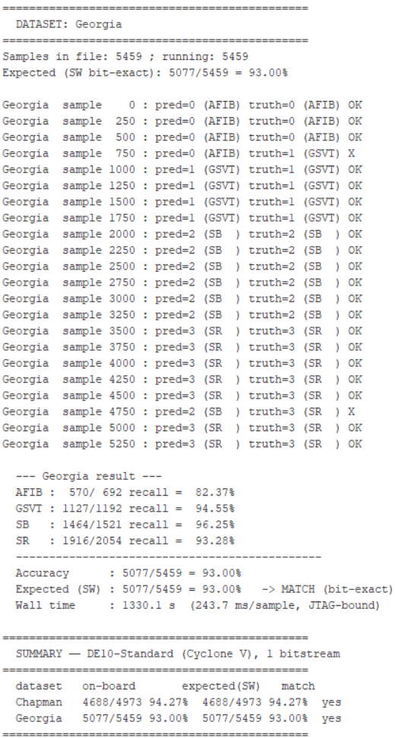
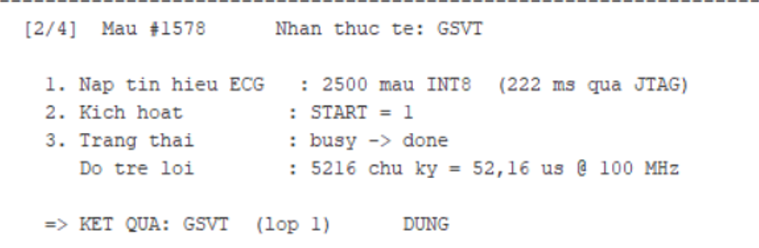
CHƯƠNG 4 · KẾT QUẢ THỰC NGHIỆM
4.3 Kết quả thực nghiệm trên kit DE10-Standard
Tập dữ liệu | Số mẫu | Đúng | Trên board | Phần mềm
Chapman | 4.973 | 4.688 | 94,27 % | 94,27 %
Georgia | 5.459 | 5.077 | 93,00 % | 93,00 %
Notes:
Đây là bằng chứng cuối cùng: con số 94,27% và 93,00% không phải kết quả mô phỏng mà là kết quả đo trên mạch thật, chạy hết toàn bộ tập kiểm tra chứ không phải vài mẫu đại diện.
Nhận xét: Độ chính xác trên board trùng khớp tuyệt đối với mô phỏng phần mềm ở cả hai tập.Xác nhận toàn bộ chuỗi: mô hình INT8 → RTL → tổng hợp → bitstream không làm sai lệch bất kỳ phép tính nào.

Slide 34
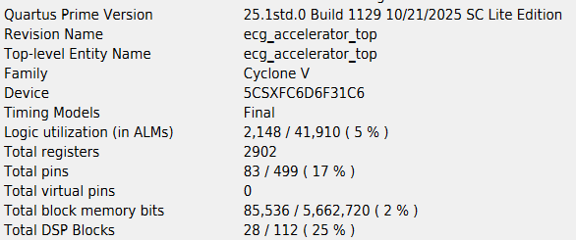
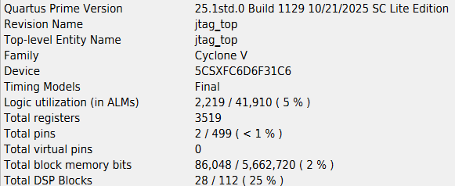
CHƯƠNG 4 · KẾT QUẢ THỰC NGHIỆM
4.4 Kết quả tài nguyên trên board De10-Standard
Khối | ALM | ALUT | Thanh ghi | M10K | DSP
avalon_slave | 10,5 | 8 | 23 | 0 | 0
cnn_controller | 71,8 | 122 | 83 | 0 | 0
engine unit | 1.691,9 | 2.281 | 2.418 | 0 | 24
ROM weight | 230,7 | 309 | 147 | 0 | 0
GAP-FC-argmax unit | 342,2 | 567 | 374 | 0 | 4
Ping-pong RAM | 25,1 | 80 | 2 | 16 | 0
Input RAM | 0,0 | 0 | 0 | 4 | 0
Toàn thiết kế | 2.148 | 3.069 | 2.902 | 20 | 28
108,86 MHz
52,16 µs
độ trễ ở 100 MHz
19.172 inf/s
inference/s
27,96 µJ
536,08 mW ước lượng
Notes:
Đây là ưu thế lớn nhất của thiết kế và sẽ được so sánh trực tiếp với công trình của Liu ở slide sau: chỉ 5% ALM so với 51% trên cùng họ board.

Slide 35
05
KẾT LUẬN

Slide 36
CHƯƠNG 5 · KẾT LUẬN
Kết quả đạt được và hướng phát triển
Kết quả đạt được
Mạng 1D-CNN 4 tầng, pruning còn 640 tham số (−48,55 %) với chỉ 0,32 % mất mát độ chính xác.
Lượng tử hoá INT8 thang luỹ thừa 2 + làm tròn nửa lên: tái tỉ lệ chỉ còn một phép cộng và một phép dịch.
Kiểm chứng ba tầng đều đạt: 23 + 8 trường hợp và 7/7 điểm chính xác bit với sai lệch tuyệt đối bằng 0.
Chạy thực trên DE10-Standard: 94,27 % (Chapman) và 93,00 % (Georgia), khớp tuyệt đối với phần mềm.
Tài nguyên sử dụng 2.148 ALM (5 %), 28 DSP (25 %), Fmax 108,86 MHz, 52,16 µs và 27,96 µJ mỗi lần suy luận.
Hướng phát triển
Tăng độ chính xác phân loại mô hình bằng các mạng hay các kỹ thuật tối ưu hơn.
Phân loại theo cửa sổ trượt để định vị thời điểm bất thường; hiệu chỉnh lại ngưỡng quyết định trên tập đích.
Ghép với mạch thu ECG, hoàn thiện hệ thống phân loại trên môi trường thực tế.
Áp dụng các kiến trúc tiên tiến theo hướng tái cấu hình kênh, áp dụng cho nhiều mô hình.
Notes:
Kết luận chung: với lớp bài toán phân loại tín hiệu sinh học có mô hình nhỏ, việc đồng thiết kế mô hình và phần cứng ngay từ đầu cho phép giữ toàn bộ tính toán trên chip và đạt độ trễ cũng như mức năng lượng phù hợp thiết bị đeo, mà độ chính xác vẫn tương đương mô hình dấu chấm động ban đầu.

Slide 37
CHƯƠNG 5 · KẾT LUẬN
So sánh với các nghiên cứu tăng tốc phân loại ECG trên FPGA
Tiêu chí | Đề tài này | Liu và cộng sự | Pham và cộng sự | Tran và cộng sự
Board thực hiện | Cyclone V 5CSXFC6D6F31 | Cyclone V 5CSEBA6U23I7 | Zynq UltraScale+ ZCU102 | Zynq-7000 Pynq-Z2
Kiến trúc | 1D-CNN | 1D-CNN | 1D-CNN (Mini-InceptionNet) | LDC (siêu vectơ)
Số tham số | 640 | — | 6.457 | —
Lượng tử hoá | INT8 | INT8 | Fixed 16 bit | —
Tập dữ liệu · mức phân loại | Chapman · Rhythm | Chapman · Rhythm | MIT-BIH · Beat | MIT-BIH · Beat
Độ chính xác | 94,27 % | 92,95 % | 99,37 % | 97,18 %
ALM / LUT | 2.148 ALM (5 %) | 51 % | 24.685 LUT | 8.255 LUT
Thanh ghi | 2.902 (3 %) | 86 % | 11.180 | 8.296
Khối DSP | 28 DSP (25 %) | 39 % | 40 DSP | 0 DSP
Tần số | 100 MHz | 50 MHz | 250 MHz | 50 MHz
Độ trễ | 52,16 µs | 66 µs | 34,45 µs | 23,9 µs (core)
Thông lượng (lần/s) | 19.172 | 15.150 | 29.028 | —
42
Notes:
Ưu thế rõ nhất nằm ở diện tích. Chênh lệch này đến từ lựa chọn kiến trúc: khoá luận dùng 8 đơn vị xử lý gấp theo kênh và tái sử dụng qua các lớp, còn Liu ánh xạ toàn bộ mạng lên phần cứng để đổi diện tích lấy độ trễ. tập Chapman 4 nhóm nhịp, chung mức phân loại theo bản ghi, chung dòng thiết bị Cyclone V. Thiết kế của khoá luận cao hơn 1,3 điểm phần trăm độ chính xác, độ trễ thấp hơn, trong khi chỉ chiếm 5 % ALM và 3 % thanh ghi so với 51 % và 86 %.
Lưu ý: Pham và Tran phân loại theo từng nhịp đập trên MIT-BIH — khác đơn vị phân loại nên cột độ chính xác không đặt ngang hàng.

Slide 38
CÁM ƠN QUÝ THẦY CÔ ĐÃ LẮNG NGHE
Kính mong nhận được ý kiến đóng góp của quý thầy cô trong hội đồng.
Notes:
Em xin kết thúc phần trình bày. Em xin chân thành cảm ơn quý thầy cô đã lắng nghe và rất mong nhận được các ý kiến đóng góp.

Slide 39
CÁM ƠN QUÝ THẦY CÔ ĐÃ LẮNG NGHE
Kính mong nhận được ý kiến đóng góp của quý thầy cô trong hội đồng.

Slide 40
CHƯƠNG 2 · KHOẢNG TRỐNG NGHIÊN CỨU & ĐÓNG GÓP ĐỀ TÀI
Khảo sát các nghiên cứu phân loại ECG hiện có
Công trình | Mô hình | Lượng tử hoá | Phần cứng triển khai | Độ chính xác
Liu (2023) | 1D-CNN + nhịp tim, ánh xạ toàn phần | INT8 luỹ thừa hai, cắt bỏ | Cyclone V 5CSEBA6 — 51 % ALM, 86 % thanh ghi | 92,95 %
Pham (2025) — MINA | Mini-InceptionNet, 6.457 tham số | INT8 | Zynq UltraScale+ — 24.685 LUT, 40 DSP | 99,37 %
Tran (2026) — ECG-LDC | Tính toán chiều thấp | Không dùng khối nhân | Pynq-Z2 — 8.255 LUT, 0 DSP | 97,18 %
Rawal (2023) | 1D-CNN cắt tỉa | Số nguyên | Zynq UltraScale — 628 mW | 86,37 %
Wess (2017) | MLP + PCA | Dấu phẩy tĩnh | Zynq-7020 — 3,6 % LUT, 14,5 % DSP | 99,82 %
Srivastava (2022) | Mạng nơ-ron xác suất | Số nguyên | Artix-7 — 1,5 % thanh ghi, 89 % chân | 98,27 %
6
Notes:
Độ chính xác không so thẳng hàng: phân loại theo nhát bóp thường 98–99 %, theo nhóm nhịp thường 92–95 %. · Liu là mốc đối chiếu chính — cùng dòng Cyclone V, cùng tập Chapman, cùng mức nhóm nhịp.
Đọc theo cột phần cứng triển khai: nhóm này có lượng tử hoá và có mạch thật, nhưng thiết kế vẫn chiếm phần lớn tài nguyên chip — Liu 51 % ALM, Ran 47 % LUT — kể cả khi đã dùng số nguyên tám bit.

Slide 41
CHƯƠNG 2 · KHOẢNG TRỐNG NGHIÊN CỨU & ĐÓNG GÓP ĐỀ TÀI
Khảo sát các nghiên cứu phân loại ECG hiện có
Công trình | Mô hình | Độ chính xác
Zheng (2020) — tác giả tập Chapman | XGBoost trên đặc trưng trích tay 12 chuyển đạo | F1 0,97
Le (2023) — LightX3ECG | 1D-SEResNet cắt tỉa 80 % , 5,31 triệu tham số, 3 chuyển đạo | 98,73 %
Bimodal CNN (2023) | Inception-v3 hai nhánh ảnh ,~23 triệu tham số, 12 chuyển đạo | 95,08 %
CardioPatternFormer (2025) | Transformer 4 tầng mã hoá ,~3–4 triệu tham số, 12 chuyển đạo | 91,84 %
7
Notes:
Bốn nền tảng: mạng 1D-CNN, cắt tỉa có cấu trúc, lượng tử hoá luỹ thừa 2, và lựa chọn kiến trúc phần cứng. Quyết định quan trọng nhất là chọn kiến trúc đơn khối chia sẻ theo thời gian — sẽ giải thích kỹ ở Chương 3.

Slide 42
CHƯƠNG 2 · KHOẢNG TRỐNG NGHIÊN CỨU & ĐÓNG GÓP ĐỀ TÀI
Nhận xét
KHOẢNG TRỐNG 1
Mô hình và mạch chưa được quyết định cùng nhau
Các công trình phần mềm đều dừng ở máy trạm; các công trình phần cứng đều nhận một mô hình đã chốt. Mọi công trình chỉ đứng ở một vế — chưa bài nào để ràng buộc mạch tham gia định hình mô hình.
KHOẢNG TRỐNG 2
Lượng tử hoá được báo như một nhãn, không như lựa chọn có chi phí
Các công trình phần cứng đều ghi có lượng tử hoá — INT8, số nguyên, dấu phẩy tĩnh. Không bài nào đo cách lượng tử hoá ấy tốn bao nhiêu độ chính xác và tiết kiệm bao nhiêu tài nguyên.
KHOẢNG TRỐNG 3
Chưa chứng minh mạch tính đúng như mô hình
Các công trình phần cứng đều chỉ báo một con số độ chính xác cuối cùng. Độ chính xác là thống kê tổng hợp — nó che được lỗi triển khai bên trong.
KHOẢNG TRỐNG 4
Chưa kiểm mô hình trên nguồn dữ liệu độc lập
Mỗi công trình báo một tập dữ liệu, một con số. Chưa bài nào chạy toàn bộ một tập thứ hai, thu từ nguồn khác, chưa từng dùng khi huấn luyện.
8
Notes:
Bốn nền tảng: mạng 1D-CNN, cắt tỉa có cấu trúc, lượng tử hoá luỹ thừa 2, và lựa chọn kiến trúc phần cứng. Quyết định quan trọng nhất là chọn kiến trúc đơn khối chia sẻ theo thời gian — sẽ giải thích kỹ ở Chương 3.

Slide 43
CHƯƠNG 3 · THIẾT KẾ VÀ TRIỂN KHAI MẠNG CNN
3.1 Quy trình thiết kế và triển khai trên FPGA
1
Giai đoạn thuật toán mô hình — PyTorch
Xử lý dữ liệu → huấn luyện → cắt tỉa kênh → lượng tử hoá INT8 → trích xuất trọng số ra tệp .hex.
2
Giai đoạn phần cứng — Verilog
Thiết kế và mô tả kiến trúc mức RTL → Mô phỏng chức năng → Tổng hợp thiết kế trên phần mềm Quartus
3
Thực nghiệm trên board FPGA
Bọc lõi bằng Avalon-MM wrapper, ghép cầu JTAG-to-Avalon, điều khiển từ PC qua System Console.
12
Notes:
Toàn bộ quy trình đi một chiều từ mô hình phần mềm xuống mạch. Điểm nối quan trọng là bộ trọng số INT8 đã định dạng sẵn — vừa là đầu ra của giai đoạn phần mềm, vừa là dữ liệu nạp vào ROM của phần cứng.

Slide 44
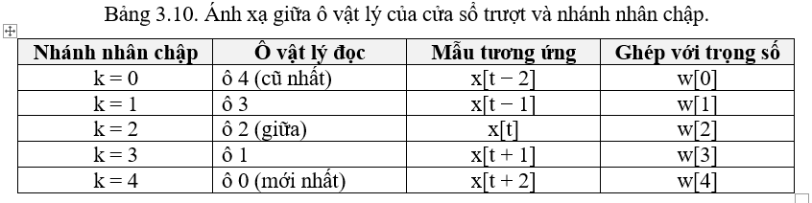
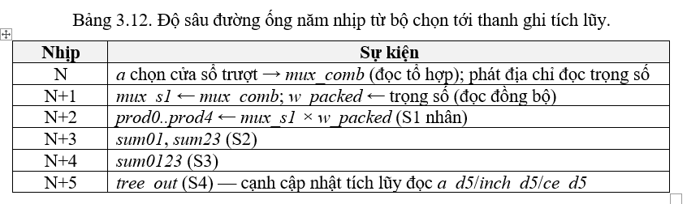
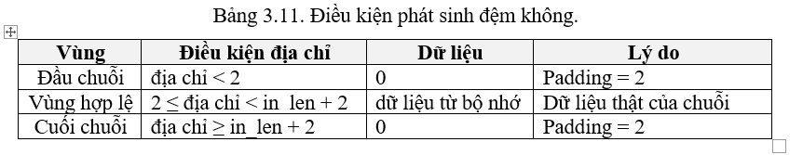
CHƯƠNG 3 · THIẾT KẾ VÀ TRIỂN KHAI MẠNG CNN
3.2.2 Khối engine unit
Sliding register window (SRW)
Mỗi kênh vào có thanh ghi dịch 5 ô × 8 bit. Nếu tính trực tiếp, mỗi mẫu phải đọc lại 5 lần; với cửa sổ trượt mỗi mẫu chỉ đọc đúng một lần → giảm truy cập bộ nhớ còn 1/5.
Delaychain
Đường ống từ bộ chọn tới thanh ghi tích luỹ sâu đúng 5 nhịp, nên a, in_ch và compute_en đều được trễ 5 nhịp.
Padding zero (P = 2 )
Tín hiệu báo đệm bật khi địa chỉ < 2 hoặc ≥ in_len + 2 → ô nạp nhận giá trị 0. Phải qua một tầng thanh ghi vì bộ nhớ FPGA có độ trễ đọc một nhịp.
24
Notes:
Ba cơ chế đáng chú ý. Chuỗi trễ đồng bộ là chi tiết định thời tinh tế nhất: độ sâu 5 nhịp phải khớp tuyệt đối với độ sâu thực của đường ống, sai một nhịp là mỗi tổng tích chập bị quy sai kênh vào.

Slide 45
SLIDE DỰ PHÒNG · CÂU HỎI THÊM
Hệ số dịch bit nb được tính như thế nào?
1. Quy tắc chọn: n = floor( log₂( 127 / max|W| ) )
Chọn n lớn nhất sao cho max|W| × 2ⁿ ≤ 127 — tận dụng hết dải INT8 mà không tràn.
2. Vì sao nb = w_shift ở Conv2–4: acc = giá_trị_thực × 2^(shift_vào + shift_trọng_số)
Đầu ra tầng trước đã chặn về INT8 (thang 2⁰) → shift_vào = 0. Riêng Conv1 nhận ECG thô nên nb = 2 + 6 = 8.
3. Số thực đo từ mô hình đã huấn luyện
Tầng | max|W| | 127 / max|W| | log₂ | nb
Conv1 | 1,47202 | 86,28 | 6,431 | 2+6 = 8
Conv2 | 0,87972 | 144,36 | 7,174 | 7
Conv3 | 1,54920 | 81,98 | 6,357 | 6
Conv4 | 0,76264 | 166,53 | 7,380 | 7
FC | 0,50798 | 250,01 | 7,966 | 0 (không tái tỉ lệ)
Vì sao nb không đồng đều?
▸ Trọng số mỗi tầng có biên độ khác nhau. Tầng có trọng số nhỏ được phóng đại mạnh hơn để lấp đầy 8 bit.
▸ Ép chung một giá trị đều hỏng: ép về 6 → Conv2/Conv4 phí gần 1 bit độ chính xác; ép về 7 → Conv1/Conv3 tràn, trọng số lớn bị cắt biên.
▸ Đây chính là lượng tử hoá theo từng tầng — mỗi tầng một thang riêng khớp phân bố riêng của nó.
Lưu ý khi huấn luyện lại: ranh giới giữa nb = 6 và 7 nằm ở max|W| ≈ 0,992. Conv2 của bộ Chapman ở mức 1,039 — chỉ cách ngưỡng 5 %, nên khi huấn luyện lại trên tập Chapman–Ningbo, max|W| giảm còn 0,880 khiến nb nhảy 6 → 7. Vì vậy nb phải được kiểm tra lại sau mỗi lần huấn luyện trước khi nạp vào ROM của thiết kế.
B1

Slide 46
SLIDE DỰ PHÒNG · TRẢ LỜI KHOẢNG TRỐNG 2
Lượng tử hoá của đề tài khác phương pháp thông thường ở chỗ nào?
Khoảng trống 2: các công trình chỉ ghi nhãn “có lượng tử hoá INT8”, không đo nó tốn bao nhiêu độ chính xác và tiết kiệm bao nhiêu tài nguyên. Đề tài trả lời bằng số đo cả hai vế.
1. Khác nhau ở phép tái tỉ lệ — điểm duy nhất chạm vào phần cứng
THÔNG THƯỜNG · hệ số thực
s = max|W| / 127
y = round( acc32 × s )
Hệ số là số thực bất kỳ → mạch phải có bộ nhân.
→ 4 bộ nhân DSP18 cho khâu tái tỉ lệ
ĐỀ TÀI · hệ số luỹ thừa 2
s = 2^(-nb)
y = ( acc32 + 2^(nb−1) ) >> nb
Hệ số bị ràng buộc về luỹ thừa 2 → chỉ còn cộng và dịch bit.
→ 0 bộ nhân, chỉ 1 phép cộng + 1 phép dịch
2. Cái giá của lựa chọn — đo trên cùng mô hình, cùng tập kiểm tra Chapman
Phương án tái tỉ lệ | Độ chính xác | F1-macro | DSP cho tái tỉ lệ
Dấu phẩy động 32 bit (chuẩn trên) | 94,65 % | 0,9402 | —
Hệ số thực (thông thường) | 94,65 % | 0,9398 | 4
Luỹ thừa 2 + làm tròn nửa lên (đề tài) | 94,37 % | 0,9364 | 0
Luỹ thừa 2 + cắt cụt (không làm tròn) | 93,99 % | 0,9328 | 0
Kết luận: đánh đổi có lợi
▸ Mất 0,28 % độ chính xác so với hệ số thực — nhỏ hơn độ dao động giữa các lần chạy (0,4–0,9 %).
▸ Đổi lại bỏ hẳn 4 bộ nhân ở khâu tái tỉ lệ; DSP chiếm 54 % công suất động của mạch.
▸ Làm tròn nửa lên là cần thiết: hơn cắt cụt 0,38 % mà không tốn thêm tài nguyên nào.
Phát biểu thận trọng: khác biệt độ chính xác giữa các phương án nằm trong nhiễu thống kê, nên đề tài không kết luận phương án nào chính xác hơn. Điểm chắc chắn là chi phí phần cứng: 0 bộ nhân so với 4. Cột DSP là chi phí kiến trúc của khâu tái tỉ lệ, không phải hai lần tổng hợp Quartus riêng biệt.
B2

